Slide 1
Первый крестовый
поход .

Slide 2
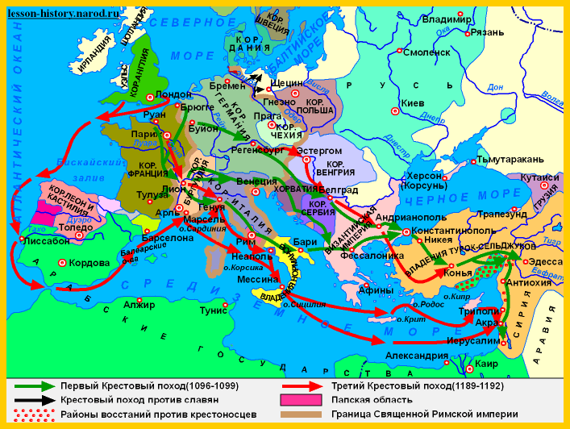
ПЕРВЫЙ КРЕСТОВЫЙ ПОХОД
1096-1099 гг.

Slide 3
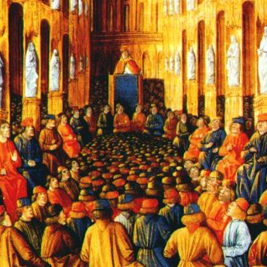
ВСЕЛЕНСКИЙ СОБОР
1095 года
В Клермоне выступил Папа Римский. Он призвал отправиться на Восток, освобождать гроб Господня из рук неверных. Участники похода получали отпущение грехов.

Slide 4
ПЕРВЫЙ КРЕСТОВЫЙ ПОХОД
1096-1099 гг.

Slide 5
Участники крестового похода
(1096 – 1099 гг.)
Готфрид Бульонский, герцог Лотарингии
Гуго Вермандуа, брат французского короля
Раймунд, граф тулузский
Князь тарентский Боэмунд.

Slide 6
ПЕРВЫЙ КРЕСТОВЫЙ ПОХОД
1096-1099 гг.

Slide 7
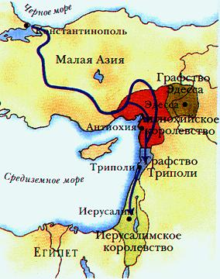
ГОСУДАРСТВА КРЕСТОНОСЦЕВ В Малой АЗИИ

Slide 8
Духовно – рыцарские ордена
Госпитальеры - 1070 г.
Тевтоны (Немецкий орден) – 1198 г.
Тамплиеры - 1118-1119гг.

Slide 9
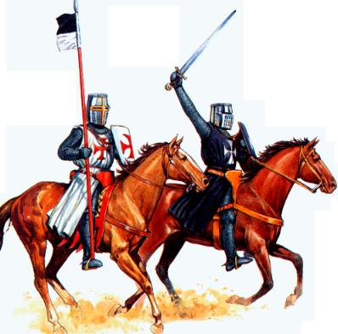
Духовно-рыцарские ордена
Рыцарь-тамплиер и
Рыцарь-госпитальер.

